Slide 1
机器学习
李成龙 安徽大学人工智能学院

Slide 2
内容安排
什么是机器学习
机器如何学习
如何让机器学习的更好
为什么机器能学习

Slide 3
内容安排
机器如何学习
有监督学习
线性模型
决策树
神经网络与深度学习
支持向量机
贝叶斯分类器
集成学习
无监督学习
聚类
降维
强化学习

Slide 4
本节目录
背景知识
贝叶斯决策论
极大似然估计
朴素贝叶斯分类
半朴素贝叶斯分类
EM算法

Slide 5
本节目录
背景知识
贝叶斯决策论
极大似然估计
朴素贝叶斯分类
半朴素贝叶斯分类
EM算法

Slide 6
背景知识
贝叶斯
贝叶斯(约1701-1761) Thomas Bayes，英国数学家。约1701年出生于伦敦，做过神甫。1742年成为英国皇家学会会员。1761年4月7日逝世。贝叶斯在数学方面主要研究概率论。他首先将归纳推理法用于概率论基础理论，并创立了贝叶斯统计理论，对于统计决策函数、统计推断、统计的估算等做出了贡献。他死后，理查德·普莱斯(Richard Price)于1763年将他的著作《机会问题的解法》(An essay towards solving a problem in the doctrine of chances)寄给了英国皇家学会，对于现代概率论和数理统计产生了重要的影响

Slide 7
背景知识
贝叶斯
贝叶斯决策就是在不完全情报下，对部分未知的状态用主观概率估计，然后用贝叶斯公式对发生概率进行修正，最后再利用期望值和修正概率做出最优决策
贝叶斯决策理论方法是统计模型决策中的一个基本方法，其基本思想是：
已知类条件概率密度参数表达式和先验概率
利用贝叶斯公式转换成后验概率
根据后验概率大小进行决策分类

Slide 8
背景知识
贝叶斯
最早的PathFinder系统，该系统是淋巴疾病诊断的医学系统，它可以诊断60多种疾病，涉及100多种症状;后来发展起来的Internist − I系统，也是一种医学诊断系统，但它可以诊断多达600多种常见的疾病
1995年，微软推出了第一个基于贝叶斯网的专家系统，一个用于幼儿保健的网站OnParent (www.onparenting.msn.com)，使父母们可以自行诊断
故障诊断(diagnose)、专家系统(expert system)、规划(planning)、学习(learning)、分类(classifying)

Slide 9
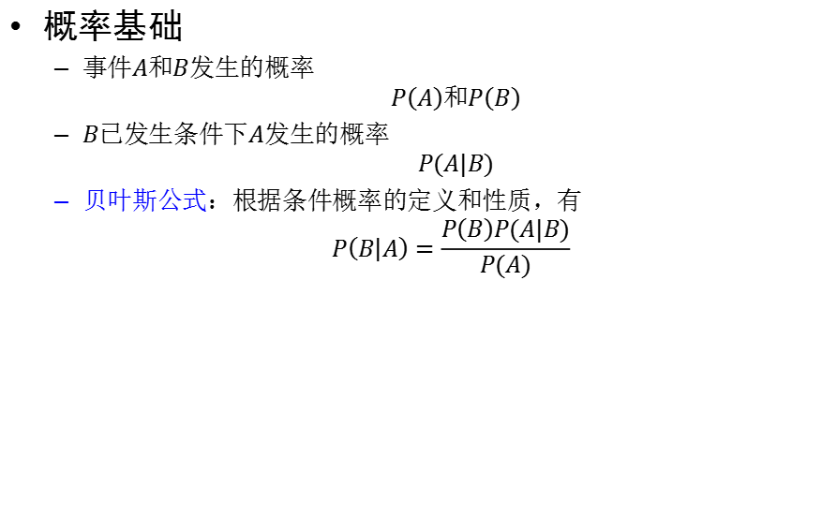
背景知识
概率基础
事件$A和B$发生的概率
$$P\left(A\right)和P\left(B\right)$$
$B$已发生条件下$A$发生的概率
$$P(A|B)$$
贝叶斯公式：根据条件概率的定义和性质，有
$$P\left(B | A\right)=\frac{P\left(B\right)P(A|B)}{P(A)}$$

Slide 10
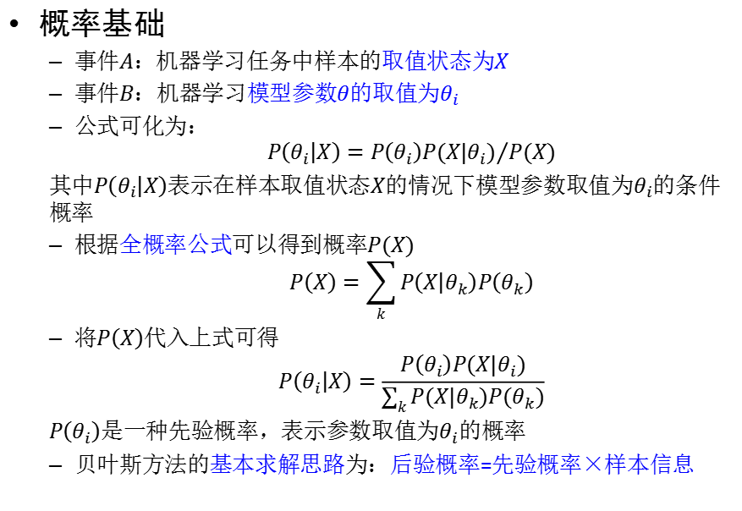
背景知识
概率基础
事件$A：$机器学习任务中样本的取值状态为$X$
事件$B：$机器学习模型参数$θ$的取值为$θ_{i}$
公式可化为：
$$P\left(θ_{i} | X\right)={P\left(θ_{i}\right)P(X|θ_{i})}/{P(X)}$$
其中$P\left(θ_{i} | X\right)$表示在样本取值状态$X$的情况下模型参数取值为$θ_{i}$的条件概率
根据全概率公式可以得到概率$P(X)$
$$P\left(X\right)=\sum_{k}{P\left(X | θ_{k}\right)P\left(θ_{k}\right)}$$
将$P\left(X\right)$代入上式可得
$$P\left(θ_{i} | X\right)=\frac{P\left(θ_{i}\right)P(X|θ_{i})}{\sum_{k}{P(X|θ_{k})P(θ_{k})}}$$
$P\left(θ_{i}\right)$是一种先验概率，表示参数取值为$θ_{i}$的概率
贝叶斯方法的基本求解思路为：后验概率=先验概率$×$样本信息

Slide 11
背景知识
例题：某抽奖游戏使用三个外观一致碗和三张抽奖劵，其中两张1元劵和一张1000元劵。游戏主持人分别用每个碗盖住一张劵且不让抽奖者知道每个碗盖的是几元劵，在抽奖者选定一个碗之后翻开剩下两个碗中的一个，使得翻开的碗盖的是1元劵。抽奖者如何选择才能以较高的概率获得1000元劵

Slide 12
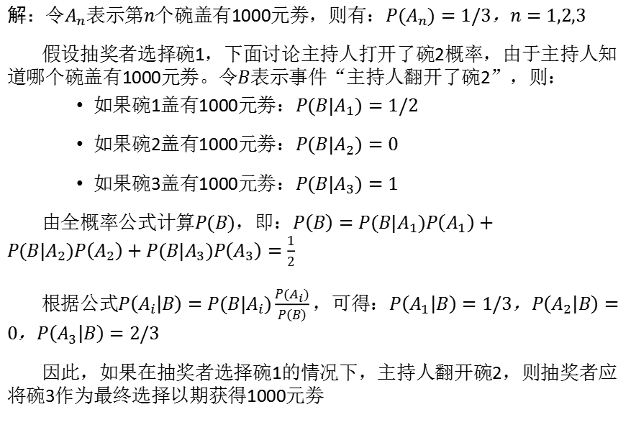
背景知识
解：令$A_{n}$表示第$n$个碗盖有1000元劵，则有：${P(A}_{n})=1/3$，$n=1,2,3$
假设抽奖者选择碗1，下面讨论主持人打开了碗2概率，由于主持人知道哪个碗盖有1000元劵。令$B$表示事件“主持人翻开了碗2”，则：
如果碗1盖有1000元劵：${P(B|A}_{1})=1/2$
如果碗2盖有1000元劵：${P(B|A}_{2})=0$
如果碗3盖有1000元劵：${P(B|A}_{3})=1$
由全概率公式计算$P(B)$，即：$P\left(B\right)={P(B|A}_{1})P\left(A_{1}\right)+{P(B|A}_{2})P\left(A_{2}\right)+{P(B|A}_{3})P\left(A_{3}\right)=\frac{1}{2}$
根据公式$P\left(A_{i} | B\right)={P(B|A}_{i})\frac{P\left(A_{i}\right)}{P\left(B\right)}，$可得：$P\left(A_{1} | B\right)=1/3$，$P\left(A_{2} | B\right)=0$，$P\left(A_{3} | B\right)=2/3$
因此，如果在抽奖者选择碗1的情况下，主持人翻开碗2，则抽奖者应将碗3作为最终选择以期获得1000元劵

Slide 13
本节目录
背景知识
贝叶斯决策论
极大似然估计
朴素贝叶斯分类
半朴素贝叶斯分类
EM算法

Slide 14
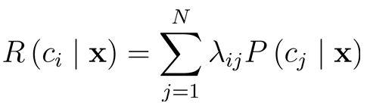
贝叶斯决策论
贝叶斯决策论（Bayesian decision theory）是在概率框架下实施决策的基本方法
在分类问题情况下，在所有相关概率都已知的理想情形下，贝叶斯决策考虑如何基于这些概率和误判损失来选择最优的类别标记
假设有N种可能的类别标记,即 ， 是将一个真实标记为 的样本误分类为 所产生的损失。基于后验概率 可获得将样本 分类为 所产生的期望损失（expected loss），即在样本上的“条件风险”（conditional risk）

Slide 15


贝叶斯决策论
贝叶斯决策论（Bayesian decision theory）是在概率框架下实施决策的基本方法
任务是寻找一个判定准则 以最小化总体风险
对每个样本 ，若 能最小化条件风险 ，则总体风险 也将被最小化
这就产生了贝叶斯判定准则（Bayes decision rule）： 为最小化总体风险，只需在每个样本上选择那个能使条件风险 最小的类别标记，即

Slide 16
贝叶斯决策论
贝叶斯决策论（Bayesian decision theory）是在概率框架下实施决策的基本方法
此时，被称为贝叶斯最优分类器(Bayes optimal classifier)，与之对应的总体风险 称为贝叶斯风险 (Bayes risk)
反映了分类起所能达到的最好性能，即通过机器学习所能产生的模型精度的理论上限

Slide 17
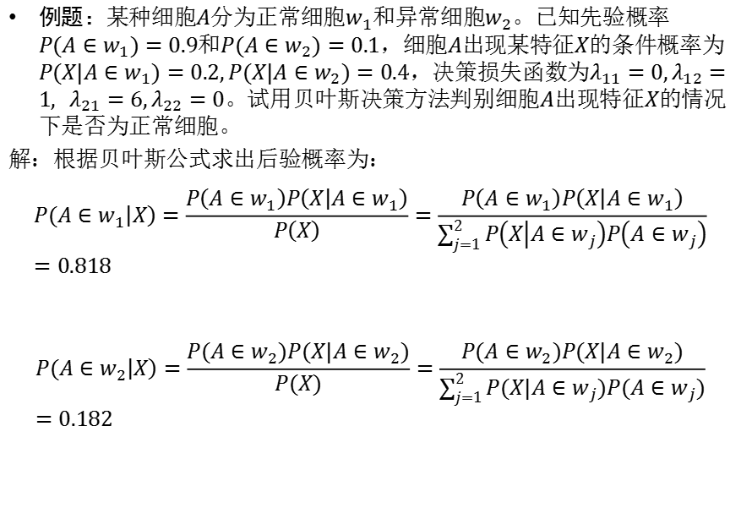
贝叶斯决策论
例题：某种细胞$A$分为正常细胞$w_{1}$和异常细胞$w_{2}$。已知先验概率${P(A∈w}_{1})=0.9和{P(A∈w}_{2})=0.1$，细胞$A$出现某特征$X$的条件概率为${P(X|A∈w}_{1})=0.2,{P(X|A∈w}_{2})=0.4，$决策损失函数为$λ_{11}=0,λ_{12}=1, λ_{21}=6,λ_{22}=0$。试用贝叶斯决策方法判别细胞$A$出现特征$X$的情况下是否为正常细胞。
解：根据贝叶斯公式求出后验概率为：
$${P(A∈w}_{1}\left|X\right)=\frac{P\left(A∈w_{1}\right)P\left(X | {A∈w}_{1}\right)}{P\left(X\right)}=\frac{P\left(A∈w_{1}\right)P\left(X | {A∈w}_{1}\right)}{\sum_{j=1}^{2}{P\left(X | {A∈w}_{j}\right)P\left({A∈w}_{j}\right)}}=0.818$$
$${P(A∈w}_{2}\left|X\right)=\frac{P({A∈w}_{2})P(X|{A∈w}_{2})}{P(X)}=\frac{P({A∈w}_{2})P(X|{A∈w}_{2})}{\sum_{j=1}^{2}{P(X|{A∈w}_{j})P(A∈w_{j})}}=0.182$$

Slide 18
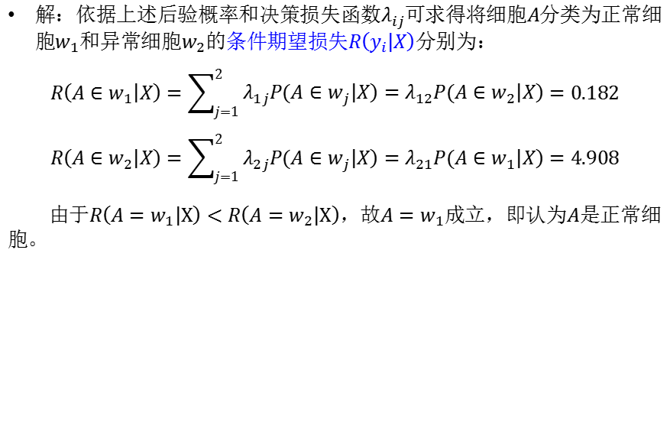
贝叶斯决策论
解：依据上述后验概率和决策损失函数$λ_{ij}$可求得将细胞$A$分类为正常细胞$w_{1}$和异常细胞$w_{2}$的条件期望损失$R\left(y_{i} | X\right)$分别为：
$$R\left(A∈w_{1} | X\right)=\sum_{j=1}^{2}{λ_{1j}{P(A∈w}_{j}\left|X\right)=λ_{12}{P(A∈w}_{2}\left|X\right)}=0.182$$
$$R\left(A∈w_{2} | X\right)=\sum_{j=1}^{2}{λ_{2j}{P(A∈w}_{j}\left|X\right)=λ_{21}{P(A∈w}_{1}\left|X\right)}=4.908$$
由于$R\left(A=w_{1} | X\right)<R\left(A=w_{2} | X\right)$，故$A=w_{1}成立$，即认为$A$是正常细胞。

Slide 19
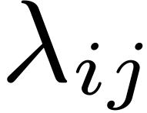
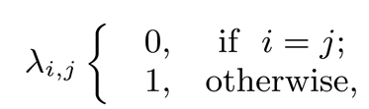


贝叶斯决策论
贝叶斯决策论（Bayesian decision theory）是在概率框架下实施决策的基本方法
若目标是最小化分类错误率，则误判损失 可写为
此时条件风险
最小化分类错误率的贝叶斯最优分类器为
即对每个样本 ，选择能使后验概率 最大的类别标记

Slide 20

贝叶斯决策论
贝叶斯决策论（Bayesian decision theory）是在概率框架下实施决策的基本方法
使用贝叶斯判定准则来最小化决策风险，首先要获得后验概率
然而，在现实中通常难以直接获得。机器学习所要实现的是基于有限的训练样本尽可能准确地估计出后验概率
主要有两种策略
判别式模型（discriminative models）
给定 ，通过直接建模 来预测
决策树、BP神经网络、支持向量机
生成式模型（generative models）
先对联合概率分布 建模，再由此获得
生成式模型考虑

Slide 21
贝叶斯决策论
生成式模型
基于贝叶斯定理， 可写成
类标记 相对于样本 的“类条件概率” (class-conditional probability), 或称“似然”。
先验概率
样本空间中各类样本所占的比例，可通过各类样本出现的频率估计（大数定理）
“证据”（evidence）因子，与类标记无关

Slide 22
贝叶斯决策论
估计类条件概率的常用策略：先假定其具有某种确定的概率分布形式，再基于训练样本对概率分布参数估计
记关于类别c的类条件概率为
假设 具有确定的形式被参数 唯一确定，我们的任务就是利用训练集D估计参数

Slide 23
贝叶斯决策论
概率模型的训练过程就是参数估计过程，统计学界的两个学派提供了不同的方案
频率主义学派 (frequentist)认为参数虽然未知，但却存在客观值，因此可通过优化似然函数等准则来确定参数值
贝叶斯学派 (Bayesian)认为参数是未观察到的随机变量、其本身也可由分布，因此可假定参数服从一个先验分布，然后基于观测到的数据计算参数的后验分布

Slide 24
本节目录
背景知识
贝叶斯决策论
极大似然估计
朴素贝叶斯分类
半朴素贝叶斯分类
EM算法

Slide 25

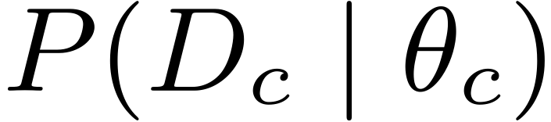
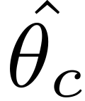
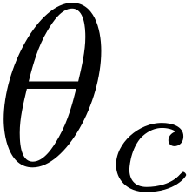
极大似然估计
令 表示训练集中第c类样本的组合的集合，假设这些样本是独立的，则参数 对于数据集 的似然是
对 进行极大似然估计，寻找能最大化似然 的参数值 。直观上看，极大似然估计是试图在 所有可能的取值中，找到一个使数据出现的“可能性”最大值

Slide 26
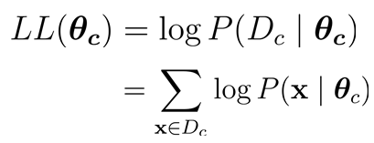

极大似然估计
连乘操作易造成下溢，通常使用对数似然(log-likelihood)
此时参数 的极大似然估计 为

Slide 27
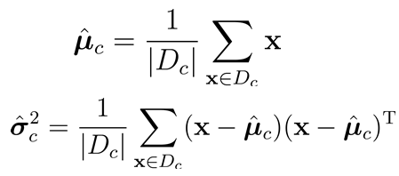
极大似然估计
例如，在连续属性情形下，假设概率密度函数 ，则参数 和 的极大似然估计为
也就是说，通过极大似然法得到的正态分布均值就是样本均值，方差就是 的均值，这显然是一个符合直觉的结果
这种参数化的方法虽能使类条件概率估计变得相对简单，但估计结果的准确性严重依赖于所假设的概率分布形式是否符合潜在的真实数据分布

Slide 28
本节目录
背景知识
贝叶斯决策论
极大似然估计
朴素贝叶斯分类
半朴素贝叶斯分类
EM算法

Slide 29
朴素贝叶斯分类
估计后验概率 主要困难：类条件概率 是所有属性上的联合概率难以从有限的训练样本估计获得
朴素贝叶斯分类器(Naïve Bayes Classifier)采用了“属性条件独立性假设”(attribute conditional independence assumption)：每个属性独立地对分类结果发生影响

Slide 30
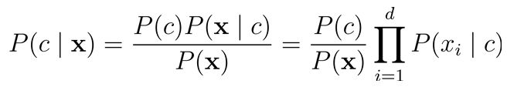
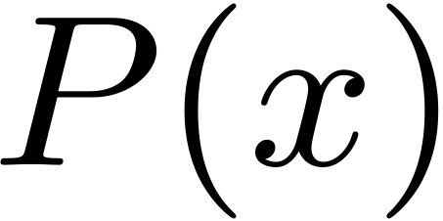
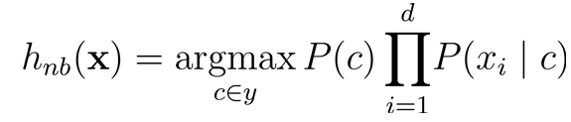
朴素贝叶斯分类
基于属性条件独立性假设，则
其中d为属性数目， 为 在第i个属性上的取值
由于对所有类别来说 相同，因此贝叶斯判定准则有
这就是朴素贝叶斯分类器的表达式

Slide 31

朴素贝叶斯分类
朴素贝叶斯分类器的训练器的训练过程就是基于训练集D估计类先验概率 并为每个属性估计条件概率
令 表示训练集D中第c类样本组合的集合，若有充足的独立同分布样本，则可容易地估计出类先验概率
对离散属性而言，令 表示 中在第i个属性上取值为 的样本组成的集合，则条件概率 可估计为
对连续属性而言可考虑概率密度函数，假定 ，其中 和 分别是第c类样本在第i个属性上取值的均值和方差，则有

Slide 32
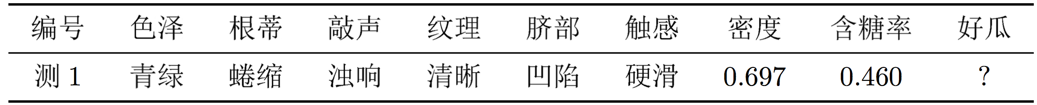
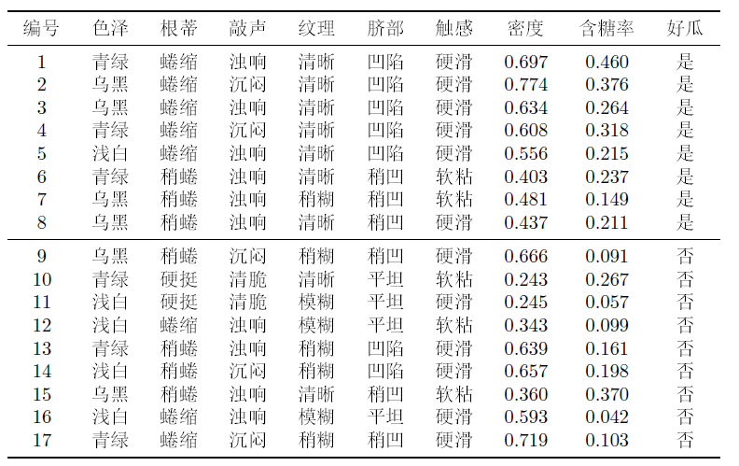
朴素贝叶斯分类
例子：用西瓜数据集3.0训练一个朴素贝叶斯分类器，对测试例“测1”进行分类

Slide 33
朴素贝叶斯分类
估计类先验概率
P(好瓜=是)=8/17=0.471
P(好瓜=否)=9/17=0.529

Slide 34
朴素贝叶斯分类
为每个离散属性估计条件概率
P(色泽=青绿|好瓜=是)=3/8=0.375 P(色泽=青绿|好瓜=否)=3/9=0.333
P(根蒂=蜷缩|好瓜=是)=5/8=0.625 P(根蒂=蜷缩|好瓜=否)=3/9=0.333
P(敲声=浊响|好瓜=是)=6/8=0.750 P(敲声=浊响|好瓜=否)=4/9=0.444
P(纹理=清晰|好瓜=是)=7/8=0.875 P(纹理=清晰|好瓜=否)=2/9=0.222
P(脐部=凹陷|好瓜=是)=5/8=0.625 P(脐部=凹陷|好瓜=否)=2/9=0.222
P(触感=硬滑|好瓜=是)=6/8=0.750 P(触感=硬滑|好瓜=否)=6/9=0.667

Slide 35
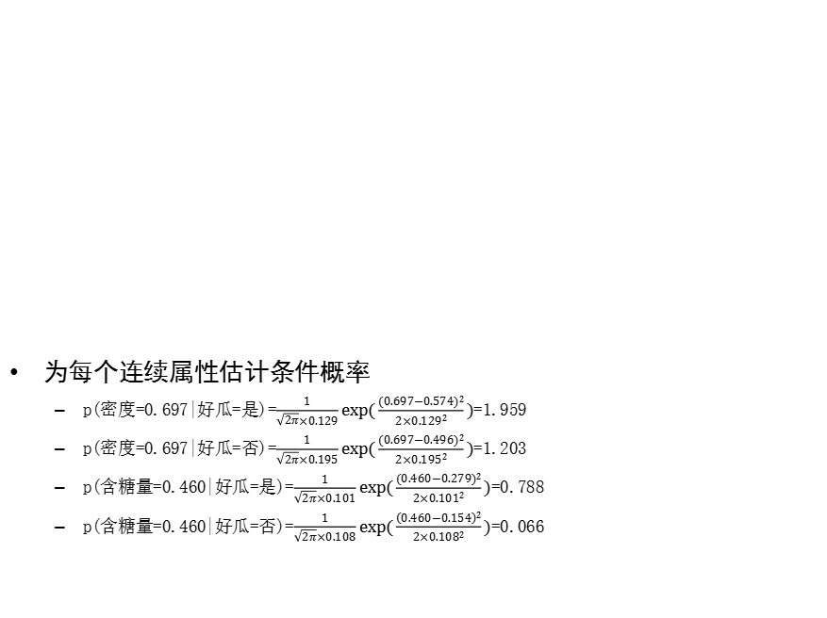
朴素贝叶斯分类
为每个连续属性估计条件概率
p(密度=0.697|好瓜=是)=$\frac{1}{\sqrt{2π}×0.129}exp⁡(\frac{\left(0.697−0.574\right)2}{2×0.1292})$=1.959
p(密度=0.697|好瓜=否)=$\frac{1}{\sqrt{2π}×0.195}exp⁡(\frac{\left(0.697−0.496\right)2}{2×0.1952})$=1.203
p(含糖量=0.460|好瓜=是)=$\frac{1}{\sqrt{2π}×0.101}exp⁡(\frac{\left(0.460−0.279\right)2}{2×0.1012})$=0.788
p(含糖量=0.460|好瓜=否)=$\frac{1}{\sqrt{2π}×0.108}exp⁡(\frac{\left(0.460−0.154\right)2}{2×0.1082})$=0.066

Slide 36
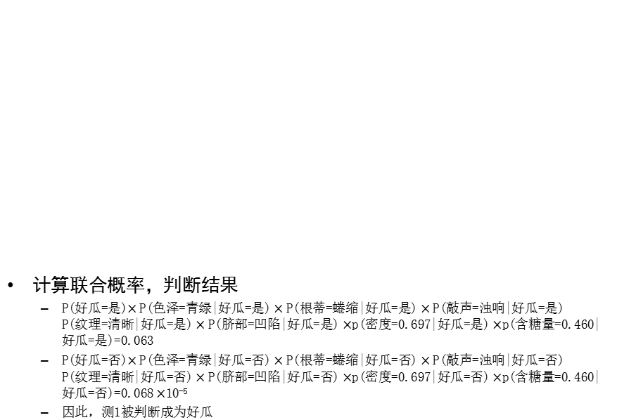
朴素贝叶斯分类
计算联合概率，判断结果
P(好瓜=是)$×$ $\text{P}\text{(}\text{色泽}\text{=}\text{青绿}\text{|}\text{好瓜}\text{=}\text{是}\text{)}$ $×$ $\text{P}\text{(}\text{根蒂}\text{=}\text{蜷缩}\text{|}\text{好瓜}\text{=}\text{是}\text{)}×\text{P}\text{(}\text{敲声}\text{=}\text{浊响}\text{|}\text{好瓜}\text{=}\text{是}\text{)}$ $\text{P}\text{(}\text{纹理}\text{=}\text{清晰}\text{|}\text{好瓜}\text{=}\text{是}\text{)}$ $×\text{P}\text{(}\text{脐部}\text{=}\text{凹陷}\text{|}\text{好瓜}\text{=}\text{是}\text{)}$ $×$p(密度=0.697|好瓜=是) $×$p(含糖量=0.460|好瓜=是)=0.063
P(好瓜=否)$×$ $\text{P}\text{(}\text{色泽}\text{=}\text{青绿}\text{|}\text{好瓜}\text{=}\text{否}\text{)}$ $×$ $\text{P}\text{(}\text{根蒂}\text{=}\text{蜷缩}\text{|}\text{好瓜}\text{=}\text{否}\text{)}×\text{P}\text{(}\text{敲声}\text{=}\text{浊响}\text{|}\text{好瓜}\text{=}\text{否}\text{)}$ $\text{P}\text{(}\text{纹理}\text{=}\text{清晰}\text{|}\text{好瓜}\text{=}\text{否}\text{)}$ $×\text{P}\text{(}\text{脐部}\text{=}\text{凹陷}\text{|}\text{好瓜}\text{=}\text{否}\text{)}$ $×$p(密度=0.697|好瓜=否) $×$p(含糖量=0.460|好瓜=否)=0.068 $×$10⁻⁵
因此，测1被判断成为好瓜

Slide 37
朴素贝叶斯分类
例子：用西瓜数据集3.0训练一个朴素贝叶斯分类器，对测试例“测1”进行分类
若某个属性值在训练集中没有与某个类同时出现过，则直接计算会出现问题，比如“敲声=清脆”测试例，训练集中没有该样例，因此连乘式计算的概率值为0，无论其他属性上明显像好瓜，分类结果都是“好瓜=否”，这显然不合理

Slide 38
朴素贝叶斯分类
例子：用西瓜数据集3.0训练一个朴素贝叶斯分类器，对测试例“测1”进行分类
为了避免其他属性携带的信息被训练集中未出现的属性值“抹去”，在估计概率值时通常要进行“拉普拉斯修正”（Laplacian correction）
令N表示训练集D中可能的类别数， 表示第i个属性可能的取值数，则概率公式修正为

Slide 39
本节目录
背景知识
贝叶斯决策论
极大似然估计
朴素贝叶斯分类
半朴素贝叶斯分类
EM算法

Slide 40
半朴素贝叶斯分类
定义
为了降低贝叶斯公式中估计后验概率的困难，朴素贝叶斯分类器采用的属性条件独立性假设；对属性条件独立假设进行一定程度的放松，由此产生了一类称为“半朴素贝叶斯分类器” (semi-naïve Bayes classifiers)
半朴素贝叶斯分类器最常用的一种策略：“独依赖估计”(One-Dependent Estimator,简称ODE)，假设每个属性在类别之外最多仅依赖一个其他属性，即
其中pa_{i}为属性x_{i}所依赖的属性，称为x_{i}的父属性
对每个属性x_{i}，若其父属性pa_{i}已知，则可估计概值 ，于是问题的关键转化为如何确定每个属性的父属性

Slide 41
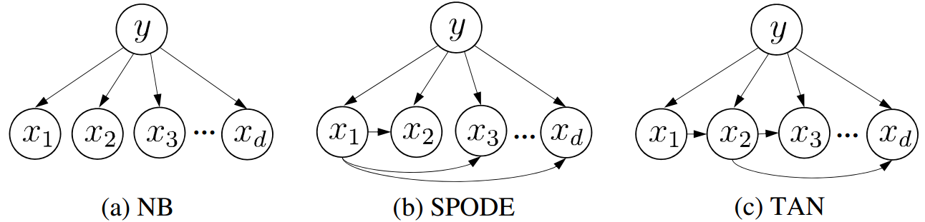
半朴素贝叶斯分类
SPODE
最直接的做法是假设所有属性都依赖于同一属性，称为“超父” (super-parenet)，然后通过交叉验证等模型选择方法来确定超父属性，由此形成了SPODE (Super-Parent ODE)方法
朴素贝叶斯分类器与两种半朴素分类器所考虑的属性依赖关系
在图(b)中，x₁是超父属性

Slide 42
半朴素贝叶斯分类
TAN
TAN (Tree augmented Naïve Bayes) [Friedman et al., 1997] 则在最大带权生成树 (Maximum weighted spanning tree) 算法 [Chow and Liu, 1968] 的基础上，通过以下步骤将属性间依赖关系简约为图(c)
计算任意两个属性之间的条件互信息 (conditional mutual information)

Slide 43
半朴素贝叶斯分类
TAN
TAN (Tree augmented Naïve Bayes) [Friedman et al., 1997] 则在最大带权生成树 (Maximum weighted spanning tree) 算法 [Chow and Liu, 1968] 的基础上，通过以下步骤将属性间依赖关系简约为图(c)
以属性为结点构建完全图，任意两个结点之间边的权重设为
构建完全图的最大带权生成树，挑选根变量，将边设为有向
加入类别节点y，增加从y到每个属性的有向边

Slide 44
半朴素贝叶斯分类
AODE
AODE (Averaged One-Dependent Estimator) [Webb et al. 2005] 是一种基于集成学习机制、更为强大的分类器
尝试将每个属性作为超父构建 SPODE
将具有足够训练数据支撑的SPODE集群起来作为最终结果
其中，D_{xi}是在第i个属性上取值x_{i}的样本的集合，m’为阈值常数
其中，N_{i}是在第i个属性上取值数，D_{c,xi}是类别为c且在第i个属性上取值为x_{i}的样本集合

Slide 45
本节目录
背景知识
贝叶斯决策论
极大似然估计
朴素贝叶斯分类
半朴素贝叶斯分类
EM算法

Slide 46


EM算法
隐变量
“不完整”的样本：西瓜已经脱落的根蒂，无法看出是“蜷缩”还是“坚挺”,则训练样本的“根蒂”属性变量值未知，如何计算？
未观测的变量称为“隐变量”(latent variable)。令 表示已观测变量集， 表示隐变量集，若预对模型参数 做极大似然估计，则应最大化对数似然函数
由于 是隐变量，上式无法直接求解。此时我们可以通过对 计算期望，来最大化已观测数据的对数“边际似然”(marginal likelihood)

Slide 47
EM算法
算法流程
EM (Expectation-Maximization)算法[Dempster et al., 1977]是常用的估计参数隐变量的利器
当参数 已知 －> 根据训练数据推断出最优隐变量 的值(E步)
当 已知 －> 对 做极大似然估计(M步)
以初始值 为起点，可迭代执行以下步骤直至收敛
基于 推断隐变量 的期望,记为
基于已观测到变量 和 对参数 做极大似然估计，记为
这就是EM算法的原型
可以证明EM算法是收敛的

Slide 48
EM算法
例子
三硬币模型
假设有3枚硬币A, B, C，它们正面朝上的概率分别是π, p, q。先进行如下试验：我们先抛硬币A，根据硬币A的结果决定接下来抛硬币B还是硬币C。如果硬币A正面朝上，我们就抛硬币B，若硬币B正面朝上记y_{j}=1，若硬币B反面朝上记y_{j}=0；如果硬币A反面朝上，我们就抛硬币C，若硬币C正面朝上记y_{j}=1，若硬币C反面朝上记y_{j}=0。独立的进行n次试验，这里n=10，得到如下观测结果：1, 1, 0, 1, 0, 0, 1, 0, 1, 1根据这组观测结果，如何估计3枚硬币模型正面朝上的概率，即3枚硬币模型的参数。

Slide 49
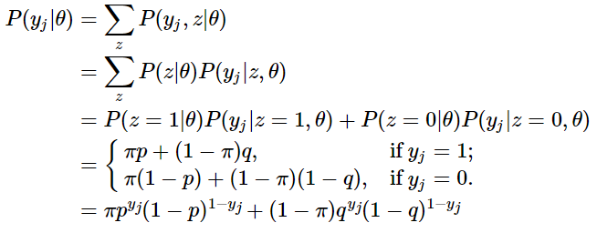

EM算法
例子
三硬币模型
解：在这个问题中，实验结果是可观测数据 Y=(y₁,...,y_{N})，硬币A的结果是不可观测数据 Z=(z₁,...,z_{N}) 且 z 只有两种可能取值1和0
对于第j次试验，
则：
极大上述似然函数没有解析解，可以通过EM算法求解

Slide 50
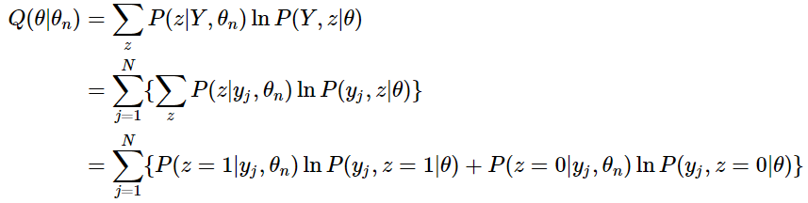




EM算法
例子
三硬币模型
E步，求期望（Q函数，第n+1次迭代）：
先求
再求
因此，Q函数表达式为：
$$=EzlnP\left(Y,z | θ,θn\right)$$

Slide 51
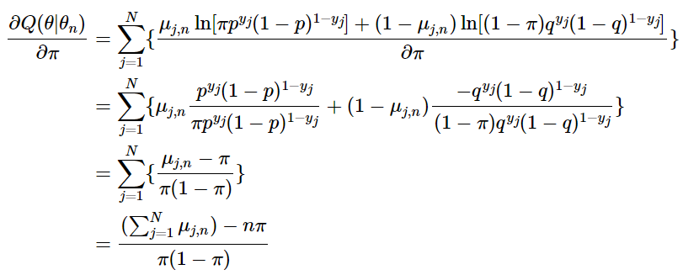

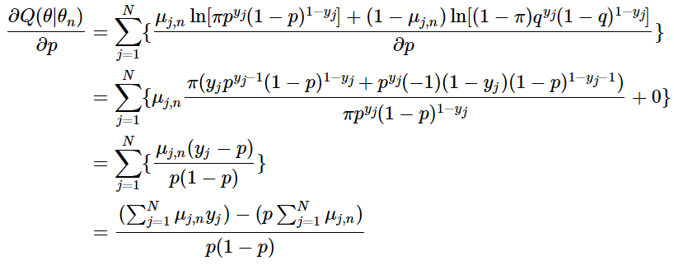


EM算法
例子
三硬币模型
M步，求Q函数的极大值：
1、
2、
3、

Slide 52
EM算法
例子
三硬币模型
对于初值π=0.5, p=0.5, q=0.5，得到参数估计结果分别为π=0.5, p=0.6, q=0.6
对于初值π=0.4, p=0.6, q=0.7，得到参数估计结果分别为π=0.4064, p=0.5368, q=0.6432
EM算法与初值的选择有关

Slide 53
总结
背景知识
贝叶斯决策论
贝叶斯判定准则
贝叶斯最优分类器
判别式模型、生成式模型
极大似然估计
朴素贝叶斯分类
属性条件独立性假设
拉普拉斯修正
半朴素贝叶斯分类
SPODE、TAN、AODE
EM算法

Slide 54

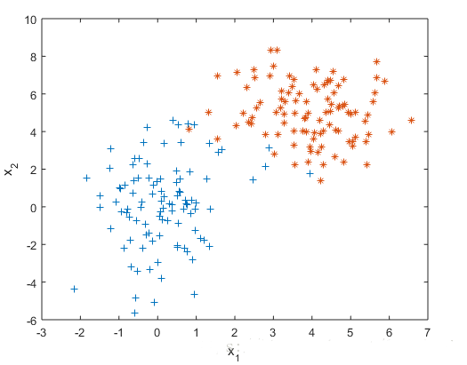
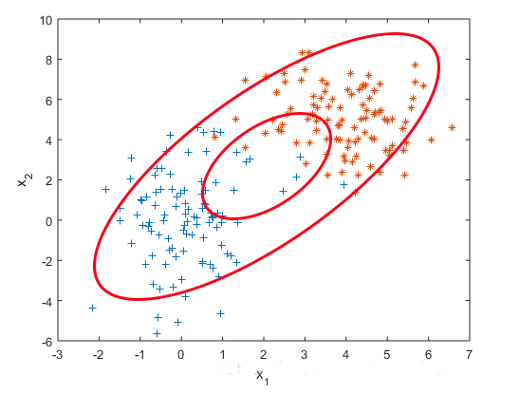
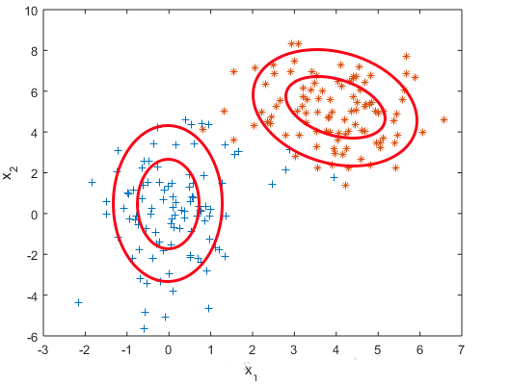
思考题
EM算法求解高斯混合模型
单高斯模型
混合高斯模型
越靠近椭圆的中心样本出现的概率越大，这是由概率密度函数决定的
样本服从单高斯分布的假设并不合理，即单高斯模型无法产生这样的样本
把两个高斯模型的线性加权融合成一个模型，可以产生这样的样本
https://blog.csdn.net/lin_limin/article/details/81048411

Slide 55




思考题
EM算法求解高斯混合模型
混合高斯模型
假设混合高斯模型由K个高斯模型组成（即数据包含K个类），则GMM的概率密度函数如下
是第k个高斯模型的概率密度函数，可以看成选定第k个模型后，该模型产生x的概率。 是第k个高斯模型的权重，称作选择第k个模型的先验概率，且满足 。
混合高斯模型的本质就是融合几个单高斯模型，来使得模型更加复杂，从而产生更复杂的样本。理论上，如果某个混合高斯模型融合的高斯模型个数足够多，它们之间的权重设定得足够合理，这个混合模型可以拟合任意分布的样本
已知混合模型中各个类的分布模型（都是高斯分布）和对应的采样数据，而不知道这些采样数据分别来源于哪一类（隐变量），那这时候就需要使用EM算法
EM算法可以用于解决数据缺失的参数估计问题（隐变量的存在实际上就是数据缺失问题，缺失了各个样本来源于哪一类的记录）

Slide 56
作业题
1. 以西瓜数据集3.0为训练集，通过拉普拉斯修正的朴素贝叶斯分类器对“测1”样本进行判别。
2. 试证明：二分类任务中两类数据满足高斯分布且方差相同时，线性判别分析产生贝叶斯最优分类器。

